Slide 1


CHÀO MỪNG CÁC THẦY CÔ GIÁO VỀ DỰ GIỜ
Môn: ĐẠO ĐỨC
Lớp: 3
Giáo viên: Phan Thị Kim Cúc

Slide 2


Khởi động

Slide 3

Khám phá điểm mạnh, điểm yếu của bản thân

Slide 4
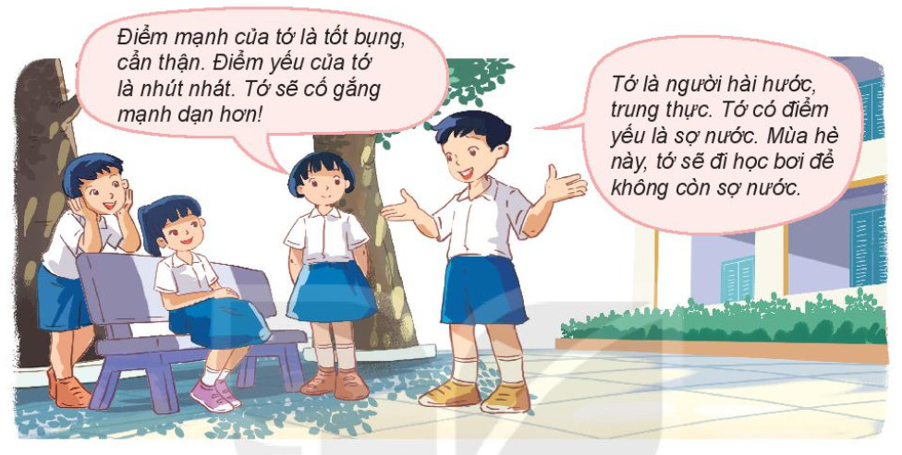
Điểm mạnh của tớ là
tốt bụng, cẩn thận. Điểm yếu của tớ là nhút nhát. Tớ sẽ cố gắng mạnh dạn hơn!
tốt bụng, cẩn thận.
Tớ là người hài hước, trung thực. Tớ có điểm yếu là sợ nước. Mùa hè này, tớ sẽ đi học bơi để không còn sợ nước.
nhút nhát.
sẽ cố
hài hước,
gắng mạnh dạn
trung thực.
sợ nước.
tớ sẽ đi học bơi

Slide 5


Ai hiểu mình nhất?

Slide 6
Ai hiểu mình nhất?

Slide 7
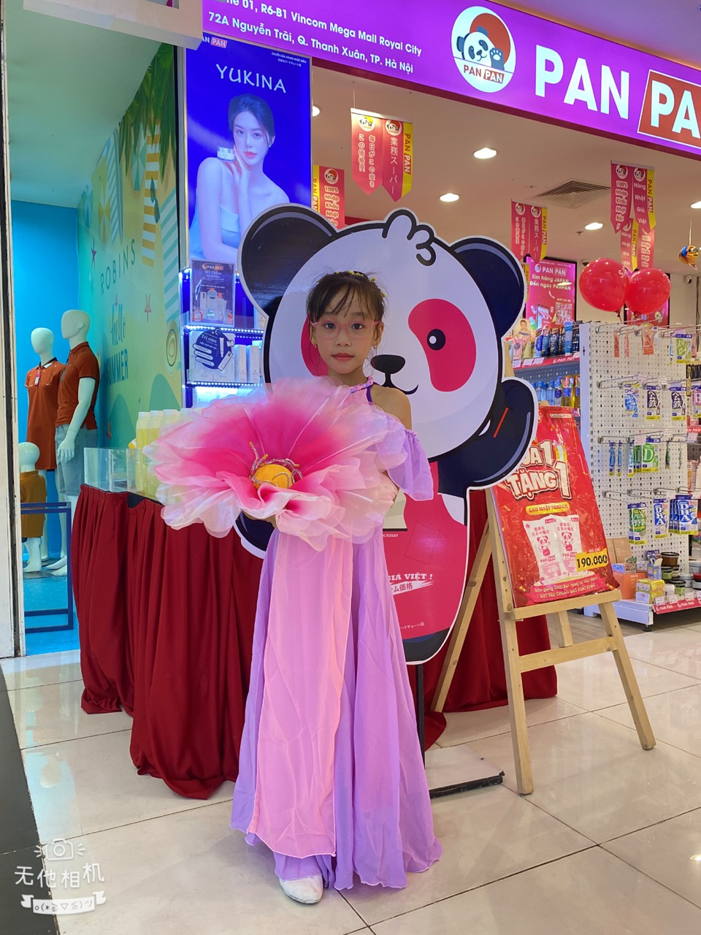

Slide 8

Tìm hiểu sự cần thiết phải biết điểm mạnh, điểm yếu của bản thân

Slide 9




Slide 10

Nội dung thảo luận
1. Vì sao Gấu đã giúp được lớp đạt giải Nhất cuộc thi kéo co?
2. Việc khám phá ra điểm mạnh, điểm yếu của bản thân mang lại lợi ích gì cho bạn Gấu?

Slide 11

TỰ TIN
TỎA SÁNG

Slide 12

KÍNH CHÚC
CÁC THẦY CÔ MẠNH KHỎE

